Slide 1








ESLLAVISSADES
PRESENTAT PEL MOLIGRUP GROC

Slide 2

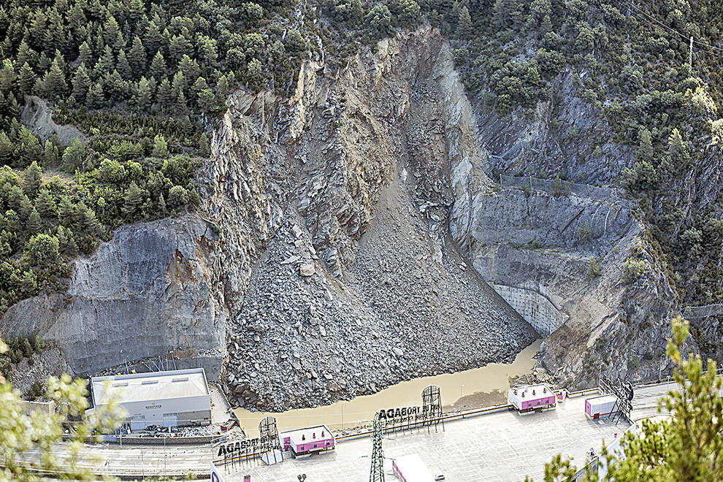
QUÈ SÓN?
Les esllavissades són lliscaments de terra muntanya avall.

Slide 3


Tipus d’esllavisades
Poden ser:
Desplaçaments de terra.
Colades de fang.
O terra amb blocs.

Slide 4

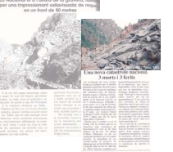
Fets reals d’Andorra
11 d’octubre de 1987:
pedrera de La Massana
3 morts i 3 ferits.

Slide 5
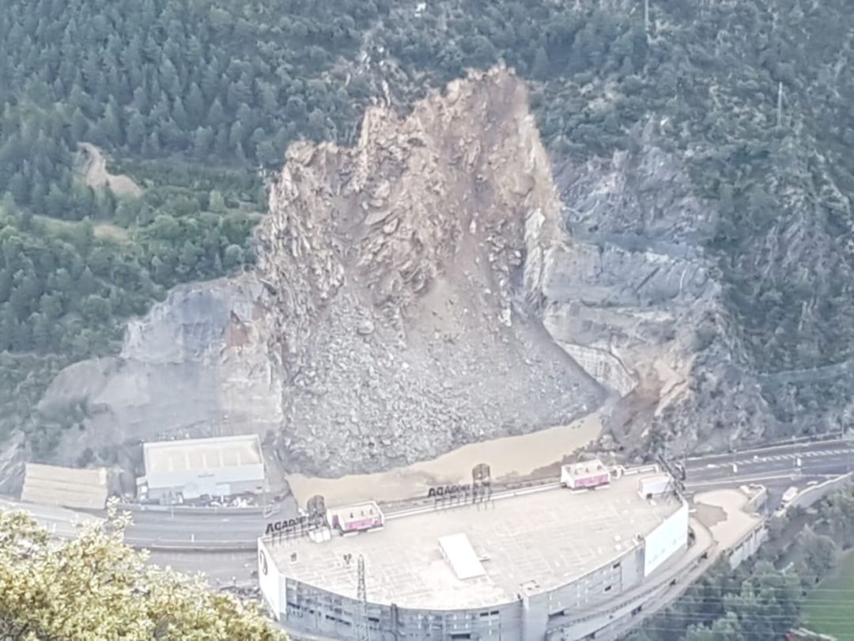
Fets reals d’Andorra
10 d’agost de 2019:
Una esllavissada a l'altura del Punt de Trobada obliga a tallar l'accés a Espanya unes hores.
.

Slide 6





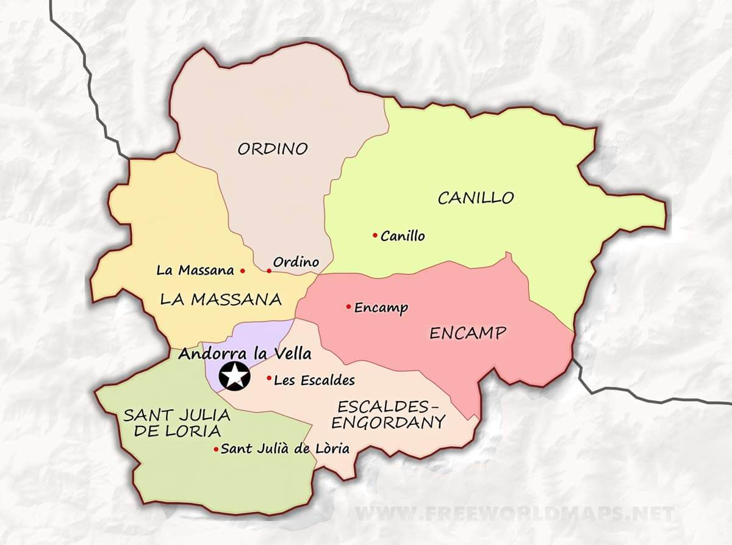






Slide 7
Consells d’autoprotecció
ABANS: Cal vigilar els trossos de carretera
on s’avisa del perill de moviments de terreny.
DURANT:
- Hem d’avisar els cossos d’emergència.
-Hem de dir el lloc exacte i dir si hi ha persones
afectades.
-Hem de dur sempre un catakit amb les coses necesaries.
DESPRÉS:
Hem de procurar no quedar-nos a la zona de l’esllavissada perquè podría haver una segona esllavissada.

Slide 8




Si ha afectat a casa nostra:
-Quan les autoritats ens hagin autoritzat tornar a casa nostra hem de seguir les normes d’higene i neteja que ens diguin.
-Els adults han d’ajudar a netejar els carrers del voltant i el tram de carretera.

Slide 9





Teléfons d’emergència:
118
112
116
110

Slide 10

FI

